Slide 1
Universidad Nacional Autónoma de Honduras
Algoritmos y Estructura de Datos (IS - 310)
Ing. José Isabel López Palencia
Unidad I
Cristian Adonis Gómez García
20212020152
Santa Rosa de Copan, 22 de febrero de 2024

Slide 2
¿Que tecnologías se abordaran?
Node.js
Bun
LLRT

Slide 3
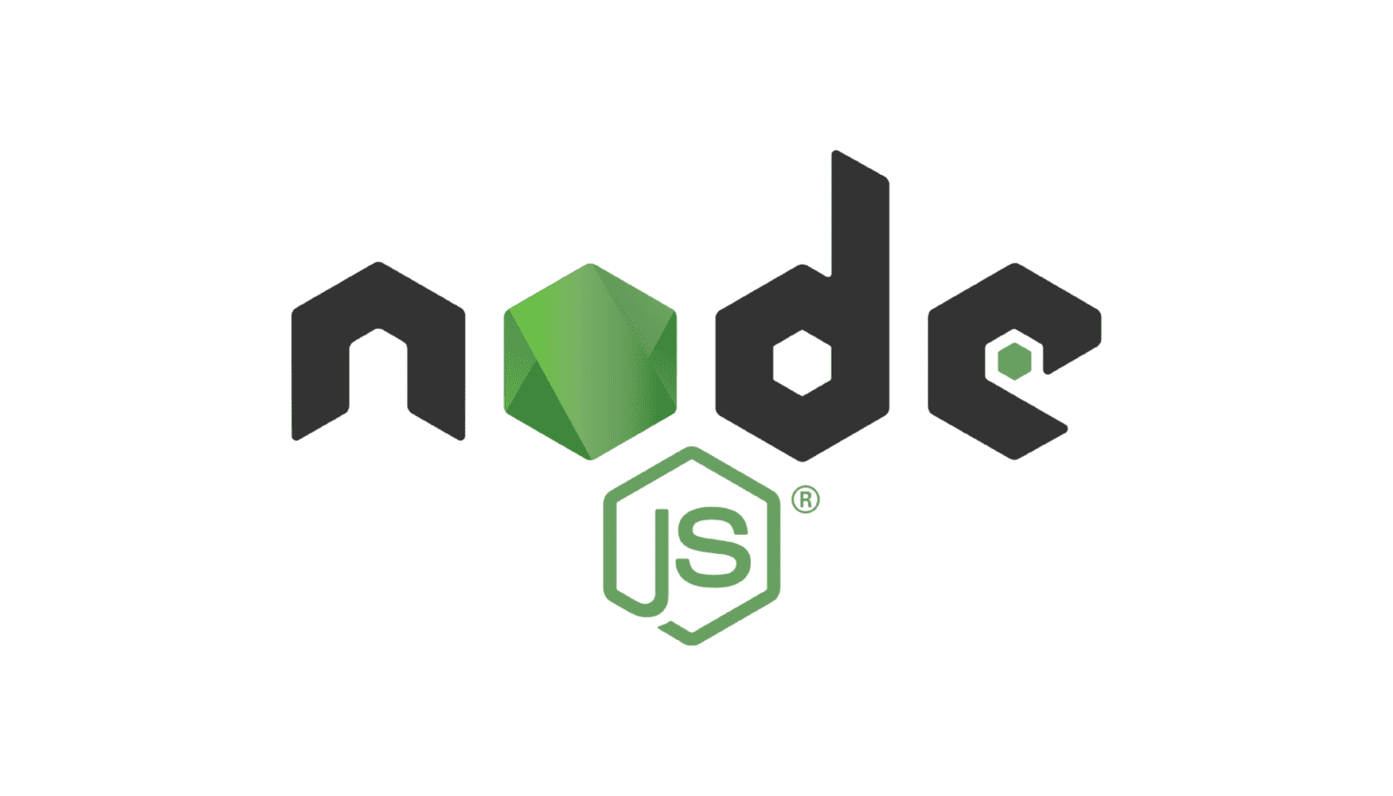
Notes:
https://litslink.com/blog/what-should-you-know-about-the-future-of-nodejs

Slide 4
¿Qué es Node.js?
Node.js es un entorno de tiempo de ejecución de JavaScript que se utiliza para crear aplicaciones escalables del lado del servidor y de red a través de servidores privados virtuales. Ofrece operaciones de entrada/salida (E/S) no bloqueantes y está construido según una arquitectura asincrónica basada en eventos para ayudar a los desarrolladores a crear diversos proyectos de forma eficiente y sencilla.

Slide 5
Historial de cambios importantes
Una de las características destacadas de Node.js son sus versiones de Node.js de Long Term Support (LTS), que brindan estabilidad y soporte a largo plazo para los desarrolladores. Estas versiones se mantienen durante un período de tiempo prolongado y se centran en la corrección de errores y en la seguridad, lo que es fundamental en entornos de producción.

Slide 6
Línea de tiempo
2016
2020
Node.js 6.x
Node.js 12.x
Trajo consigo mejoras significativas en el rendimiento y estabilidad
Trajo consigo importantes mejoras de rendimiento y estabilidad
2015
2017
Node.js 4.x
Node.js 8.x
Marcó el comienzo de la estabilidad en la plataforma.
Presentó mejoras adicionales en el rendimiento y la estabilidad

Slide 7
Node.js 4.x
Esta es una de las versiones de Node.js que introdujo características clave, como el soporte para ECMAScript 6 (también conocido como ES2015) y mejoras significativas en el rendimiento y la escalabilidad. Node.js 4.x fue una de las versiones de Node.js más importante para muchos desarrolladores que buscaban adoptar Node.js en entornos de producción.

Slide 8
Node.js 6.x
También incluyó el soporte para más características de ES2015, lo que permitió a los desarrolladores aprovechar las últimas capacidades de JavaScript. Esta, entre las versiones de Node.js, fue un hito importante para aquellos que buscaban un entorno confiable para construir aplicaciones web escalables y de alto rendimiento.

Slide 9
Node.js 8.x
Uno de los aspectos más destacados de esta versión fue la introducción del motor V8 actualizado, lo que conllevó una administración de memoria mejor y un tiempo de ejecución más rápido. Además, se incluyeron características clave, como Async/Await, que simplificaron la escritura de código asíncrono en Node.js.

Slide 10
Node.js 12.x
Se destacó por la inclusión de la función de tiempo de espera (timers) más eficiente y mejoras significativas en el rendimiento del módulo HTTP. Además, se realizaron mejoras en la administración de memoria, lo que permitió a los desarrolladores construir aplicaciones más eficientes y escalables.

Slide 11
Características de Node.js

Slide 12
Un JavaScript sin restricciones
Con NodeJS tenemos un "Javascript sin restricciones", tal como afirma @_alejandromg, ya que todo se ejecuta en el servidor y no tenemos que preocuparnos de si nuestro código será compatible o no con distintos clientes. Todo lo que escribas en Node JS y te funcione en tu servidor, estarás seguro que funcionará bien, sea cual sea el sistema que se conecte, porque toda la ejecución de código del servidor se queda aislada en el servidor.

Slide 13
Programación asincrónica
Éste es un concepto que algunas personas no consiguen entender a la primera y que ahora toma especial importancia, dado que NodeJS fue pensado desde el primer momento para potenciar los beneficios de la programación asíncrona.

Slide 14
Programación asincrónica
Imaginemos que un programa tiene un fragmento de código que tarda cinco segundos en resolverse. En la mayoría de los lenguajes de programación precedentes, durante todo ese tiempo el hilo de ejecución se encuentra ocupado, esperando a que pasen esos cinco segundos, o los que sea, antes de continuar con las siguientes instrucciones. En la programación asíncrona eres capaz de liberar el proceso de modo que los recursos se quedan disponibles para hacer otras cosas durante el tiempo de espera.

Slide 15
Problema del codigo piramidal
El uso intensivo de callbacks en la programación asíncrona produce el poco deseable efecto de código piramidal, también conocido habitualmente como "código Espagueti" o "callback hell". Al utilizarse los callbacks, se meten unas funciones dentro de otras y se va entrando en niveles de profundidad que hacen un código menos sencillo de entender visualmente y, por tanto de mantener durante la vida de las aplicaciones.

Slide 16
Ventajas de Node.js

Slide 17
Sencillez
NodeJs es el entorno que utiliza JavaScript, un lenguaje con una estructura ya establecida y además, sencillo de aprender, y lo mejor es que como programador, seguramente ya manejas JavaScript, por lo que no tienes que aprender un nuevo lenguaje de programación.

Slide 18
NodeJs es Open source
Es un software de código libre, esto quiere decir que no es necesario poseer ninguna licencia para su uso.

Slide 19
Escalable
Al poder procesar tantas conexiones de forma simultánea, NodeJs es el entorno ideal para crear aplicaciones en red escalables con un elevado rendimiento.

Slide 20
Alto rendimiento
Esto ocurre sobre todo en proyectos que se están ejecutando en tiempo real. NodeJs ofrece un rendimiento extraordinario.

Slide 21
Gran rendimiento
NodeJs te permite crear la parte back-end y front-end y hasta una app móvil con tan solo este lenguaje.

Slide 22
Desventajas de Node.js

Slide 23
Módulos en desarrollo
Aún cuando NodeJs posee un sistema llamado NPM (Node Package Manager) de módulos o dependencias, pueden resultar pocos si los comparas con otros sistemas.

Slide 24
Curva de aprendizaje
NodeJs dista mucho de otros sistemas y requiere de más líneas de código, cosa que puede ser mucho más complicada si estás acostumbrado a trabajar con otros sistemas o lenguajes, como por ejemplo: PHP.

Slide 25
Compatibilidad
Algunos de los planes de alojamiento web no son compatibles con NodeJS, por lo que, en algunas ocasiones para utilizarlo, necesitarás un hosting especializado en NodeJS.

Slide 26
Entornos de uso

Slide 27
Herramientas de colaboración en tiempo real
Node.js es un potente motor para crear herramientas de colaboración en tiempo real que van desde aplicaciones de coworking hasta gestión de proyectos, videoconferencias y audioconferencias, y edición de documentos en colaboración.

Slide 28
Herramientas de colaboración en tiempo real
Esto explica por qué Node.js es la base de muchas herramientas de colaboración populares propiedad de grandes empresas tecnológicas, como Trello para la gestión de proyectos y Slack para los chats de grupo y las comunicaciones de equipos remotos.

Slide 29
Aplicaciones de una sola pagina
Las aplicaciones de una sola página (SPA) no son conceptos nuevos en el desarrollo web. Es una palabra de moda que describe un enfoque en el que toda la aplicación cabe en una sola página, con una mejor experiencia para el desarrollador.

Slide 30
Aplicaciones de una sola pagina
Node.js es excelente para las SPA porque maneja las llamadas asíncronas y las cargas de trabajo de entrada/salida (I/O) pesadas de manera más rápida y eficiente. Para que la transición de datos entre Views y el servidor sea fluida, el bucle de eventos de Node.js puede «retrasar» las múltiples peticiones concurrentes de los clientes, lo que permite un procesamiento fluido.

Slide 31
Aplicaciones en tiempo real
La construcción de aplicaciones de red en tiempo real es una de las mejores características de Node.js. Puedes hacer de todo, desde construir aplicaciones de chat en tiempo real, como aplicaciones de mensajería instantánea (IM) y de chat de retransmisión por Internet (IRC), hasta construir complejas aplicaciones en tiempo real.

Slide 32
Aplicaciones en tiempo real
Node.js proporciona características básicas para construir y desplegar aplicaciones en tiempo real y en red utilizando la API de eventos. Puedes crear un objeto, llamado emisor, que emite eventos con nombre periódicamente y que pueden ser escuchados por los manejadores de eventos.

Slide 33

Notes:
https://devio2023-media.developers.io/wp-content/uploads/2022/07/eyecatch_bun_1200x630-960x504.png

Slide 34
¿Qué es Bun?
Bun es un proyecto que se está siendo desarrollando con miras a garantizar la compatibilidad con las aplicaciones de servidor escritas para Node.js, que admiten la mayor parte de la API de Node.js, incluidos los módulos y estructuras.
En comparación con Node.js y Deno, que utilizan el motor JavaScript V8, Bun se basa en el marco JavaScriptCore desarrollado por Apple para el navegador Safari. Además del alto rendimiento, el uso de JavaScriptCore también redujo el consumo de memoria.

Slide 35
Historial de cambios importantes
Línea de tiempo
3/02/24
19/02/24
Bun v1.0.26
Bun v1.0.28
21/01/24
17/02/24
Bun v1.0.25
Bun v1.0.27

Slide 36
Bun v1.0.25
Agrega "vm.createScript". Corrige un fallo en "fs.readFile", un fallo en "Bun.file().text()", un fallo en IPC y un error del transpilador que involucra iguales sueltos.

Slide 37
Bun v1.0.26
Corrige 30 errores agrega soporte para consultas de múltiples declaraciones en "bun:sqlite", hace que "bun --watch sea más confiable en sesiones de ejecución más larga", "Bun.FileSystemRouter" ahora admite más de 64 rutas, corrige un error con "expect ().toStrictEqual()", corrige 2 errores con "error.stack", mejora la compatibilidad con "Node.js"

Slide 38
Bun v1.0.27
Esta versión corrige 72 errores. Bun Shell admite el lanzamiento de códigos de salida distintos de cero, transmite cuerpos de respuesta usando generadores asíncronos, mejora la confiabilidad de "fetch()", "cliente http2", "correcciones de Bun.Glob". Corrige una regresión con "bun --watch en Linux". Mejora la compatibilidad con "Node.js"

Slide 39
Bun v1.0.28
Esta versión corrige 6 errores. Corrige errores que afectan a Prisma y Astro, "node:events", "node:readline" y "node:http2". Corrige un error en Bun Shell relacionado con la redirección estándar y corrige errores en "bun:test" con "test.each" y "describe.only".

Slide 40
Características principales de Bun

Slide 41
Bundler
Un bundler consolida el código JavaScript y sus dependencias en un único archivo͏, optimizando su eficiencia de carga para navegadores o dentro de aplicaciones Node.js. Node.js carece de un bundler͏ nativo, lo que obliga a los desarrolladores a depender de bundlers de terceros como Rollup, Webpack y ͏Parcel cuando manejan código JavaScript.

Slide 42
Bundler
En cambio, Bun ofrece un bundler incorporado que requiere una configuración mínima y admite diferentes formatos de módulos. También tiene optimizaciones integradas que permiten una agrupación más rápida. Comparativamente, el bundler de Bun supera a los demás, funcionando 1,75 veces más rápido que ͏esbuild, 150 veces más rápido que Parcel, 180 veces más rápido que Rollup + Terser, y 220 veces más rápido que Webpack.

Slide 43
Motor de pruebas
Las pruebas͏ son una parte integral del desarrollo de software, ya que garantizan la funcionalidad del código e identifican posibles problemas antes de la producción. Bun también in͏corpora un motor de pruebas en su conjunto de herramientas.

Slide 44
Gestor de paquetes
El gestor de paquetes compatible con Node.js de Bun es significativamente más rápido que npm, yarn y pnpm. Acelera la velocidad, reduce el uso de disco y minimiza la huella de memoria.
Empleando enlaces simbólicos (symli͏nks), Bun enlaza paquetes͏ para cada proyecto a una ubicación centralizada, eliminando la necesidad de volver a descargar módulos para proyectos posteriores.͏ Aunque el uso de enlaces simbólicos no es totalmente nuevo en los gestores de paquetes, la implementación de Bun supera a las demás.

Slide 45
Ventajas de Bun

Slide 46
Velocidad
Bun está escrito en Zig, un lenguaje de programación de bajo nivel diseñado para la programación de sistemas, centrándose en el rendimiento, la seguridad y la legibilidad. Diseñado para ser una alternativa moderna a C y C++.
Además, a diferencia de Node.js y Deno, que utilizan el motor JavaScript V8 de Chrome, utiliza el motor JavaScriptCore, que impulsa Safari.

Slide 47
Compatibilidad con Node.js
Bun está diseñado para ser un reemplazo directo de Node.js y, como tal, es compatible con todas las API de Node.js.
También tiene todos los módulos integrados de Node.js, como crypto, fs, path, etc. Puede verificar los módulos de Node.js disponibles y no disponibles en la documentación de Bun.js.
Además, Bun es un administrador de paquetes compatible con npm. Esto significa que puedes usar Bun para instalar y administrar paquetes de Node.js usando Bun.

Slide 48
Compatibilidad con TypeScript lista para usar
Bun tiene soporte nativo y perfecto para TypeScript, lo que lo convierte en una excelente opción si prefiere o necesita TypeScript en sus proyectos.
TypeScript, una versión extendida y de tipo estático de JavaScript, introduce funciones avanzadas de lenguaje y escritura estática para mejorar el desarrollo de JavaScript.
Con Bun, no hay necesidad de configuración adicional y no se requieren procedimientos de configuración o compilación adicionales para habilitar la funcionalidad TypeScript.

Slide 49
Desventajas de Bun

Slide 50
Recursos limitados
Bun es todavía relativamente nuevo, lo que significa que la comunidad es actualmente pequeña.
No hay muchos recursos que cubran el desarrollo específico de Bun-js, lo que significa que puede resultarle difícil descubrir cómo utilizar el tiempo de ejecución.
Sin embargo, la documentación de Bun es completa y sirve como un valioso punto de referencia. Si encuentra dificultades, también existe la opción de buscar ayuda a través de su canal Discord.

Slide 51
Soporte para Windows
Actualmente, Bun ofrece soporte limitado para el sistema operativo Windows. En el momento de escribir este artículo, solo se admite el tiempo de ejecución en Windows.
El ejecutor de pruebas, el administrador de paquetes y el paquete aún están en desarrollo y, como tales, no funcionan en Windows.

Slide 52
Entornos de uso

Slide 53
Aplicaciones basadas en la localización
Al igual que Node.js, la asíncrona de Bun y su capacidad para proporcionar actualizaciones en tiempo real lo convierten en la mejor opción para crear aplicaciones basadas en la localización.

Slide 54
Aplicaciones de streaming
El streaming de aplicaciones es un proceso de descarga de partes de una aplicación a la carta sin sobrecargar el servidor o la máquina local del usuario.
Con la API de streaming, Bun puede manejar fácilmente flujos de datos en tiempo real, que son la característica principal de una aplicación de streaming. Bun también puede proporcionar una rápida sincronización de datos entre el servidor y el cliente, lo que mejora la experiencia del usuario al minimizar los retrasos.

Slide 55
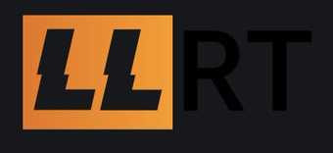
Notes:
https://pbs.twimg.com/media/GF1SMxiW0AAtCLy?format=jpg&name=small

Slide 56
¿Qué es LLRT?
LLRT es otro tiempo de ejecución de JavaScript que se centra en las demandas específicas de un entorno sin servidor, que no se satisfacen completamente con opciones existentes como Node.js, Bun y Deno, diseñadas para aplicaciones de propósito general. A diferencia de estos tiempos de ejecución, LLRT no incluye un compilador Just-In-Time (JIT), lo que reduce la complejidad del sistema y el tamaño del tiempo de ejecución al tiempo que conserva recursos de CPU y memoria, lo que conduce a tiempos de inicio de aplicaciones más rápidos.

Slide 57
Historial de cambios importantes
Low Latency Runtime es una tecnología reciente, por lo que el historial de cambios importantes no es muy amplio y novedoso, tanto así que en su repositorio de GitHub solo cuenta con casi 400 commits.

Slide 58
Línea de tiempo
16/02/24
20/02/24
21/02/24
#166
#185
#190
Fix/xml parser
Fix object.toJSON() when stringifying
Fix make release target for aarch64

Slide 59
Características principales
LLRT requiere que uno agrupe su código y dependencias en un único archivo .js y, por lo tanto, elimina todas las búsquedas del sistema de archivos que ocurren durante la fase de resolución del módulo en Node, por lo que la aceleración proviene principalmente de esta limitación.
Además, preempaquetan, precompilan (en código de bytes) y precargan bits de AWS SDK y luego los comparan con un tiempo de ejecución de propósito general como Node o Bun que tiene que cargar las bibliotecas de AWS SDK como archivos JS e interpretarlos al iniciar la aplicación. . Apuesto a que de aquí proviene el 99% de los beneficios de rendimiento.

Slide 60
Ventaja de LLRT
LLRT (Low Latency Runtime) es un tiempo de ejecución de JavaScript liviano diseñado para abordar la creciente demanda de aplicaciones sin servidor rápidas y eficientes. LLRT ofrece un inicio hasta 10 veces más rápido y un costo general hasta 2 veces menor en comparación con otros tiempos de ejecución de JavaScript que se ejecutan en AWS Lambda.

Slide 61
Desventaja de LLRT
Al igual que Bun, LLRT al ser nuevo, implica que la comunidad es actualmente pequeña. Por lo que no hay muchos recursos que cubran el desarrollo específico de LLRT, lo que significa que puede resultarle difícil descubrir cómo utilizarlo.

Slide 62
Entornos de uso
Personaliza el tiempo de ejecución en Amazon Linux 2023 y empaqueta el binario de inicio de LLRT junto con tu código JS.
Utiliza AWS SAM para configurar una función Lambda con LLRT.

